Slide 1
Андриянова Ольга Николаевна МОУ «Лицей №11» учитель начальных классов 1 категории Г. Ульяновка,
Урок русского языка 3 класс.
Тема: Обобщение знаний о составе слова.

Slide 2
На какие две группы можно разделить слова?
сапоги
дубинка
ведра
простачок
прорубь
Емелюшка

Slide 3
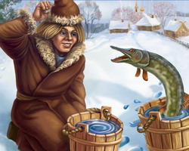
Слова с суффиксом и без суффикса
сапоги дубинка
ведра простачок
прорубь Емелюшка

Slide 4
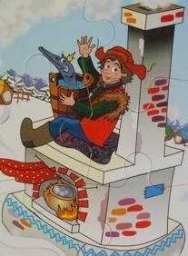
Письмо по памяти
Сапоги, сапожки
Бегут по дорожке.

Slide 5
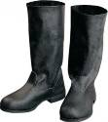
Когда так говорят?
Два сапога – пара?
О двух людях, подходящих друг к другу, в особенности по своим недостаткам.
Сапоги каши просят?
Износились, продырявились, требуют починки.

Slide 6
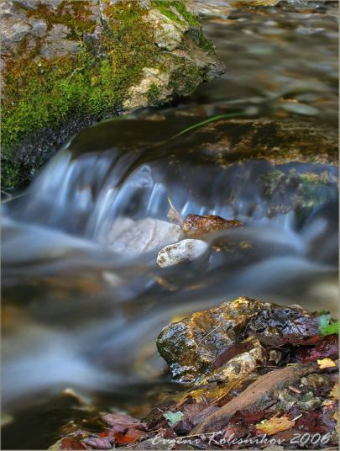
К. Паустовский:
«Родник родит речку, а она течет через всю Родину, кормит народ… И все эти слова как бы родня между собой»
родник Родина
народ родня

Slide 7
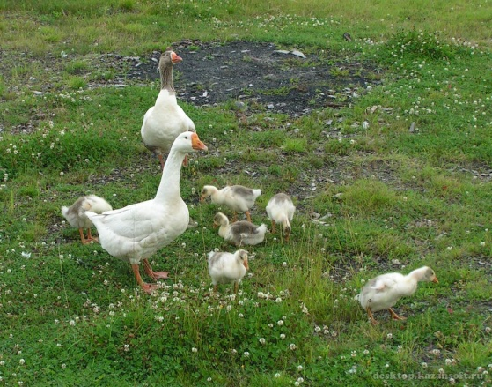
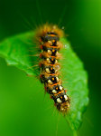
Загадка- шутка
- Я – гусь,
это – гусыня, а это – наши гусята.
- А я родственница – тетя Гусеница.

Slide 8
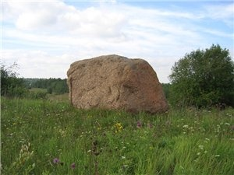
Выписать слова с приставкой от-
отучить
отбить
Отчизна
отколоть
отеплить
отрезать

Slide 9
Найди лишнее слово, докажи .
подоконник
пододеяльник
Подсказка:
Разбери
слова
по составу
подорожник

Slide 10
Свиток – узкая полоса папируса, пергамента или бумаги, свернутая в трубку; одна из древнейших форм книги.

Slide 11
Для чего нужен суффикс?
сестра Алена
сестрица Аленушка
брат Иван
братец Иванушка

Slide 12
Образуйте слова с корнем – дом-
дом
-ов
-ищ
-ик
-ишк

Slide 13
Ответ по плану:
Приставка Суффикс
1.Это
2.Пишется
3.Служит
В чем сходство и различие?
часть слова.
часть слова.
перед корнем
после корня
для образования
новых слов.
для образования
новых слов.

Slide 14
Сказка – ложь,
да в ней намек,
добрым молодцам – урок!

